Slide 1


de
Computadores
HTML: a Declaração <!DOCTYPE>

Slide 2

de
Computadores

Slide 3

HTML: a
Declaração <!DOCTYPE>

Slide 4


HTML: a Declaração <!DOCTYPE>

Slide 5
1
HTML: a Declaração <!DOCTYPE>
O que iremos ver nesta Aula:
Conhecer a Declaração <!DOCTYPE>
Testar na Prática a aplicação da Declaração
Verificar a utilidade da Declaração
Exemplos

Slide 6
2
HTML: a Declaração <!DOCTYPE>
Tag | Descrição
<!DOCTYPE> | Define o tipo de documento
<html> | Define um documento HTML
<head> | Define informações sobre o documento
<title> | Define um título para o documento
<body> | Define o corpo do documento
<h1> to <h6> | Define os cabeçalhos HTML
<p> | Define um parágrafo
<br> | Insere uma única quebra de linha
<hr> | Define uma mudança temática no conteúdo
<!--...--> | Define um comentário
Conhecendo as TAGS básicas do HTML no
www.w3schools.com

Slide 7
3
HTML: a Declaração <!DOCTYPE>
Conhecer a Declaração <!DOCTYPE>
Tag | Descrição
<!DOCTYPE> | Define o tipo de documento

Slide 8
4
HTML: a Declaração <!DOCTYPE>
Testar na Prática a aplicação da Declaração
<!DOCTYPE html>
.
.
.
Restante do Código
.
.
.

Slide 9
5
HTML: a Declaração <!DOCTYPE>
Testar na Prática a aplicação da Declaração
<!DOCTYPE html>
<html>
<head>
</head>
<body>
</body>
</html>

Slide 10
6
HTML: a Declaração <!DOCTYPE>
Verificar a utilidade da Declaração
<!DOCTYPE html>
<html>
A declaração <! DOCTYPE> não é uma tag HTML; é uma instrução para o navegador saber qual o tipo de arquivo e qual a versão arquivo.
Essa instrução sempre tem vir primeiro, antes da tag <html>.
<head>
</head>
<body>
</body>
</html>

Slide 11
7
HTML: a Declaração <!DOCTYPE>
Exemplos
<!DOCTYPE HTML PUBLIC "-//W3C//DTD HTML 4.01//EN“ "http://www.w3.org/TR/html4/strict.dtd">
HTML 4.01 Strict
Esta Declaração contém todos os elementos HTML e atributos, mas não inclui elementos de apresentação ou obsoletas (como fonte). Framesets não são permitidos.
.
.
.
Restante do Código
.
.
.

Slide 12
8
HTML: a Declaração <!DOCTYPE>
Exemplos
<!DOCTYPE HTML PUBLIC "-//W3C//DTD HTML 4.01
Transitional//EN" "http://www.w3.org/TR/html4/loose.dtd">
HTML 4.01 Transitional
Esta DTD contém todos os elementos e atributos HTML, incluindo elementos de apresentação e obsoletas (como fonte).Framesets não são permitidos.
.
.
.
Restante do Código
.
.
.

Slide 13
9
HTML: a Declaração <!DOCTYPE>
Exemplos
HTML 5
Esta Declaração é referente ao Html 5.
A declaração referente a versão 5 do Html é curta devido a mesma não ser baseada em SGML.
Por isso não faz referencia a um DTD específico.
<!DOCTYPE html>
.
.
.
Restante do Código
.
.
.

Slide 14
10
HTML: a Declaração <!DOCTYPE>
Exemplo:
Conhecendo a Tag <!DOCTYPE>
<!DOCTYPE html>
Tag | Descrição
<!DOCTYPE> | Define o tipo de documento
<html>
Utilidade: A declaração <! DOCTYPE> não é uma tag HTML; é uma instrução para o navegador saber qual o tipo de arquivo e qual a versão arquivo.
Essa instrução sempre tem vir primeiro, antes da tag <html>.
<head>
</head>
<body>
</body>
</html>

Slide 15


Destaca-se como fonte de consulta
Destaca-se como fonte de consulta para aprofundamento dos temas aqui citados:
Tipo: Livro
Autor: Alfredo Limonge
https://www.pdfdrive.com/html-a-partir-do-zero-e196386751.html
Nome: GUIA COMPLETO PARA INICIANTES

Slide 16

Destaca-se como fonte de consulta
Destaca-se como fonte de consulta para aprofundamento dos temas aqui citados:
Tipo: Livro
Autor: Helder da Rocha
https://www.pdfdrive.com/cria%C3%A7%C3%A3o-de-web-sites-i-e41463499.html
Nome: HISTÓRIA CRIAÇÃO DE WEB SITES

Slide 17
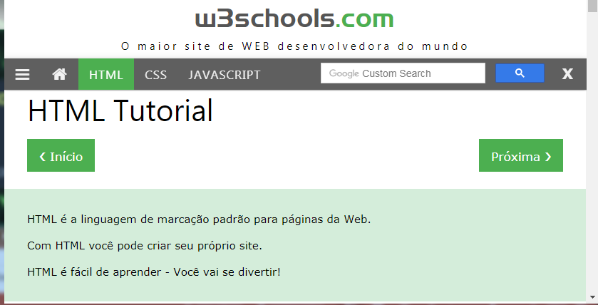
Destaca-se como fonte de consulta
Destaca-se como fonte de consulta para aprofundamento dos temas aqui citados:
Tipo: Site
https://www.w3schools.com/html

Slide 18
de
Computadores
FIM

